Slide 1

CONJUNTOS
Professora Kaline Souza

Slide 2
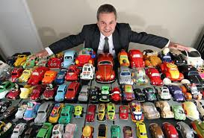

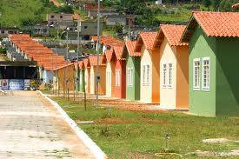

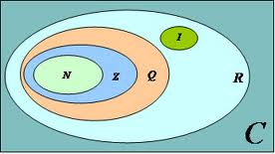
Conjuntos
Intuitivamente, representados por letras maiúsculas, os conjuntos são agrupamentos de objetos denominados elementos do conjunto e, geralmente, representados por números ou letras minúsculas .

Slide 3



Relação de pertinência e inclusão
a e i
o u
V = {a, e, i, o , u} ou V = {x | x é vogal}
2
A = {2}
Conjunto unitário
Subconjunto de B
B = {2, 4, 6, 8, 10, 12, ...} ou P = {2x | x ∈ N}
X = ⏀
Conjunto vazio
b ∉ V
2 ∈ P
$$A⊂B$$
$$B⊄A$$
Não pertence
Pertence
Está contido
Não está contido
Notes:
Se C estiver ao contrário, então significa CONTEM. Ex.: A ͻ B significa A contém B (B está dentro de A)

Slide 4
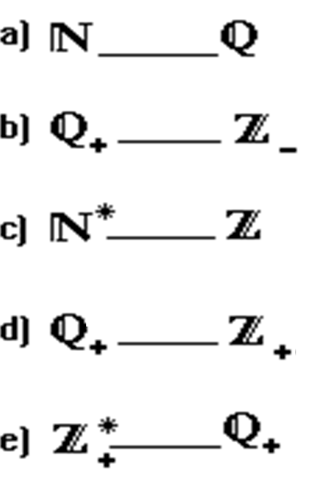

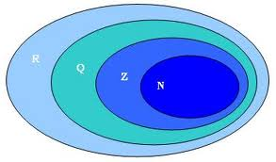



$$∪$$
$$∪$$
$$∪$$
$$∪$$
$$∪$$

Slide 5
Operações com Conjuntos
E
D
Suponha que foi realizada uma entrevista com alguns adolescentes, dos quais; 14 responderam que estudavam, 18 responderam que dormiam bem; e, 22 disseram ter uma vida social satisfatória.
V

Slide 6

Operações com Conjuntos
E
D
Suponha que foi realizada uma entrevista com alguns adolescentes, dos quais; 14 responderam que estudavam, 18 responderam que dormiam bem; e, 22 disseram ter uma vida social satisfatória.
V

Slide 7
Operações com Conjuntos
E
D
Suponha que foi realizada uma entrevista com alguns adolescentes, dos quais; 14 responderam que estudavam, 18 responderam que dormiam bem; e, 22 disseram ter uma vida social satisfatória.
V

Slide 8
Operações com Conjuntos
E
D
Suponha que foi realizada uma entrevista com alguns adolescentes, dos quais; 14 responderam que estudavam, 18 responderam que dormiam bem; e, 22 disseram ter uma vida social satisfatória.
V

Slide 9
Operações com Conjuntos
E
D
Das pessoas que estudam, 3 também dormem bem e 4 tem vida social satisfatória.
Do total de entrevistados, 5 disseram ter vida social e dormir bem e apenas 1 afirmou fazer as três coisas.
V

Slide 10
Operações com Conjuntos
E
D
Quantos foram os adolescentes entrevistados?
n (E) = 14
n (D) = 18
n (V) = 22
n (E ⋂ D) = 3
n (E ⋂ V) = 4
n (D ⋂ V) = 5
n (E ⋂ D ⋂ V) = 1
INTERSECÇÃO
V
n (E ⋃ D ⋃ V) = ?
UNIÃO

Slide 11
Operações com Conjuntos
Interseção: dados dois conjuntos A e B, chama-se de
interseção de A com B, ao conjunto:
União: dados dois conjuntos A e B, chama-se de união de
A com B, ao conjunto:
Diferença: dados A e B, chama-se diferença entre A e B,
ao conjunto:

Slide 12
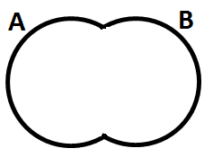
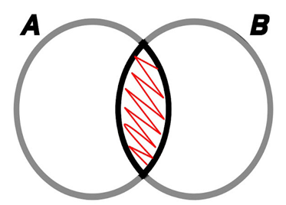
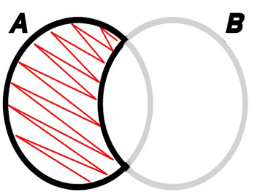
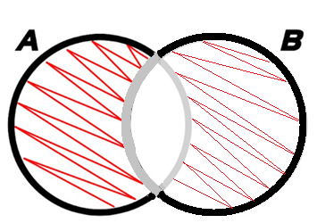
A união B
A interseção B
A menos B
Somente A e B

Slide 13
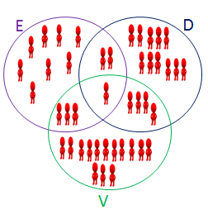
Operações com Conjuntos
n (E) = 14
n (D) = 18
n (V) = 22
n (E ⋂ D) = 3
n (E ⋂ V) = 4
n (D ⋂ V) = 5
n (E ⋂ D ⋂ V) = 1
n(E⋃D⋃V) = n(E) + n(D) + n(V)
n(E⋃D⋃V) = 14 + 18 + 22
n(E⋃D⋃V) = 54
- n(E⋂D)
- n(D⋂V)
- n(E⋂V)
+ n(E⋂D⋂V)
– 3
– 5
– 4
+ 1
– 3
+ 1
– 5
– 4
n(E⋃D⋃V) = 43 adolescentes entrevistados

Slide 14

Operações com Conjuntos
n (E) = 14
n (D) = 18
n (V) = 22
n (E ⋂ D) = 3
n (E ⋂ V) = 4
n (D ⋂ V) = 5
n (E ⋂ D ⋂ V) = 1
Quando se quiser saber a quantidade de elementos SOMENTE de A ou APENAS de B, deve-se RETIRAR A INTERSECÇÃO entre os dois.
n(E ⋃ D ⋃ V) =
8 + 11 + 14 = 33 adolescentes somente estudam, somente dormem ou somente tem vida social.

Slide 15
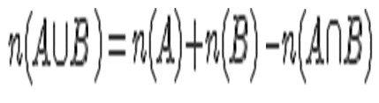
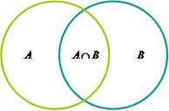

Slide 16

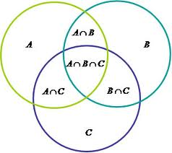

Slide 17


Uma avaliação contendo duas questões foi dada a 200 alunos. Sabendo que:
50 alunos acertaram as duas questões.
100 alunos acertaram a primeira questão.
99 alunos acertaram a segunda questão.
Quantos alunos responderam a 1ª ou a 2º questão?
A ⟶ quantidade de alunos que acertaram a questão 1
B ⟶ quantidade de alunos que acertaram a questão 2
n(A) = 100 n(B) = 99 n(A⋂B) = 50
n(A⋃B) = 100 + 99 – 50 = 149 acertaram a 1 ou 2.

Slide 18
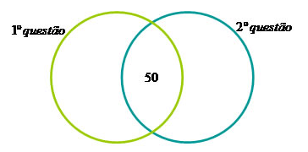
Uma avaliação contendo duas questões foi dada a 200 alunos. Sabendo que:
50 alunos acertaram as duas questões.
100 alunos acertaram a primeira questão.
99 alunos acertaram a segunda questão.
Quantos alunos erraram as duas questões?

Slide 19
Numa entrevista para escolha entre dois produtos verificou-se que 73 pessoas escolheram o primeiro produto, 62 pessoas escolheram o segundo produto, 23 pessoas nenhum dos dois e 35 pessoas escolheram os dois produtos. Qual foi o total de pessoas entrevistadas?
Resolução:
De acordo com o enunciado temos:
1º produto = 73
73 + 62 = 135
135
– 35
100
2º produto = 62
1º e 2º produtos = 35
100
+ 23
123
Nenhum = 23
Total = ???
Portanto, o total de pessoas entrevistadas foi de 123.

Slide 20
Em uma escola de 200 alunos, tem-se que 120 jogam futebol, 100 jogam basquete e 60 jogam futebol e basquete. Sabendo-se que não existe outra modalidade de esporte nesta escola, é correto afirmar que o número de alunos que não praticam futebol ou basquete é...
Resolução:
De acordo com o enunciado temos:
F = 120
120 + 100 = 220
220
– 60
160
B = 100
F e B = 60
Nenhum = ???
Total = 200
Nenhum = 200 – 160 = 40.
Portanto, o número de alunos que não praticam futebol ou basquete é 40.

Slide 21
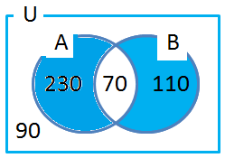
Dos 500 pacientes de um hospital, 300 consomem o medicamento A, 180 consomem o medicamento B e 90 não consomem nenhum desses medicamentos. O número total de pacientes que consomem apenas um dos medicamentos é igual a...
Resolução:
De acordo com o enunciado temos:
Se o enunciado não viesse com a palavra APENAS, então a resposta seria 230 + 70 + 110 = 410, já que poderia consumir A, B ou A e B, e não, apenas A ou apenas B.
A = 300
B = 180
300 + 180 + 90 = 570
(A e B) = 570 – 500 = 70
Nenhum = 90
Total = 500
Representando os raciocínios de acordo com o enunciado, no diagrama de Euller-Venn, teremos:
U
A
B
230
70
110
90
Logo o total de pacientes que consomem apenas um dos medicamentos é:
230 + 110 = 340.

Slide 22



Um grupo de estudantes resolveu fazer uma pesquisa sobre as preferências dos alunos quanto ao cardápio do Restaurante Universitário.
Nove alunos optaram somente por carne de frango,
3 somente por peixes,
7 por carne bovina e frango,
9 por peixe e carne bovina e
4 pelos três tipos de carne.
Considerando que 20 alunos manifestaram-se vegetarianos,
36 não optaram por carne bovina e
42 não optaram por peixe.
Determine o total de entrevistados.
Notes:
9 + 10 + 3 + 4 + 3 + 5 + 4 + 20 = 58

Slide 23


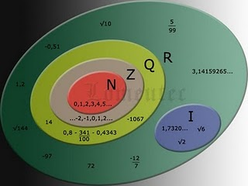




Conjuntos Numéricos
Reais
Racionais
Inteiros
Irracionais
C
Naturais
Complexos
Notes:
Naturais – surgiu da necessidade natural de contar
Inteiros – representação de saldos bancários, temperaturas abaixo de zero, dívidas...
Reais – representação de partes menores que um inteiro
Racionais - quantificar e representar medidas.
Irracionais – resultados de divisões em q não eram numeros decimais finitos nem periodicos para representar medições.
Complexos – rais quadrada de numero negativo ou resolução de x² + 1 = 0

Slide 24
Kaline.santos@ifrn.edu.br
docente.ifrn.edu.br/kalinesouza

